Slide 1
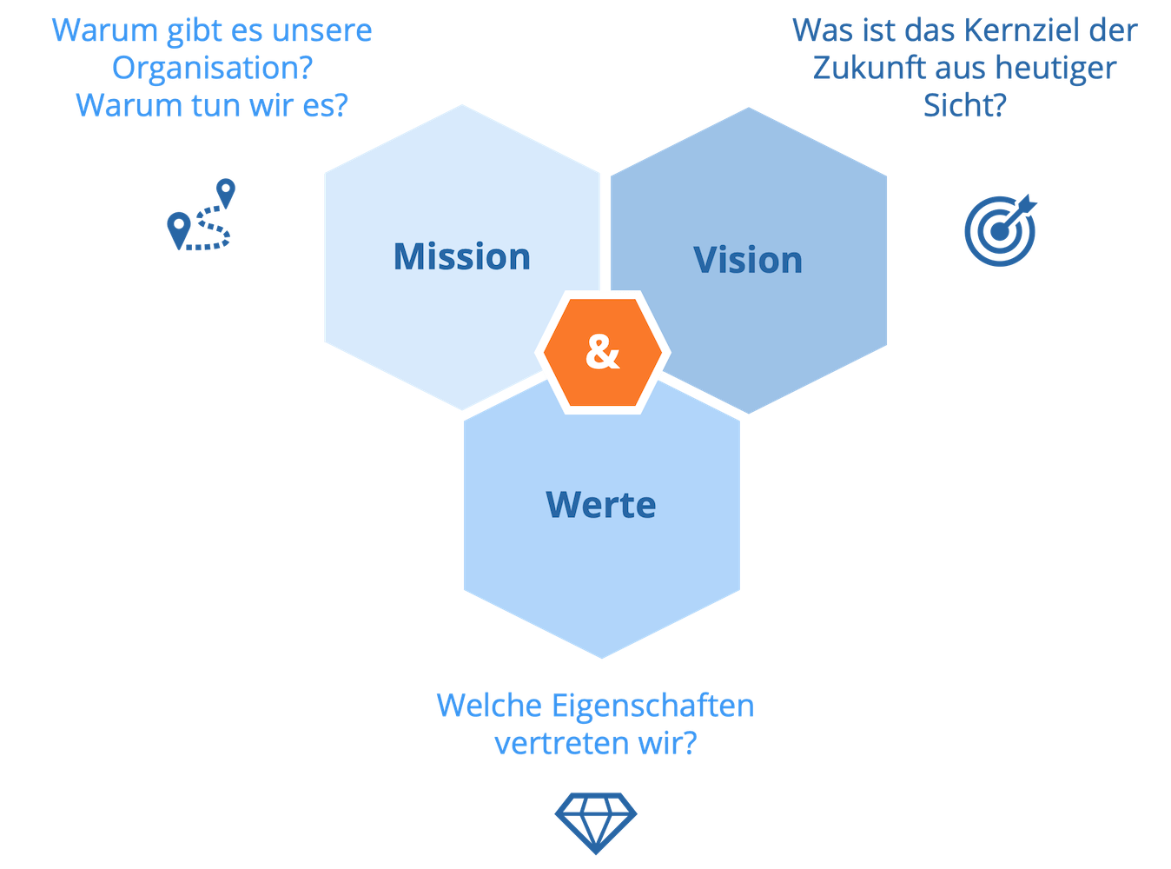
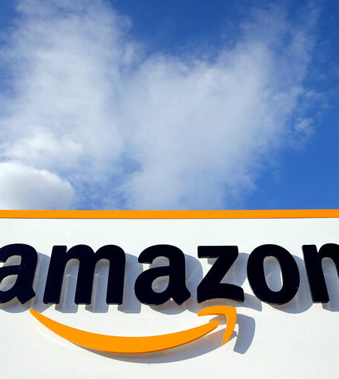
Amazon Fallstudie
Von julian, flo und Markus

Slide 2
Mission – Vision – Unternehmensphilosophie – Werte
Mission: Die Erwartungen von den Kunden übertreffen und so viele Produkte wie möglich
Vision: Erste und Beste Wahl weltweit sein
Unternehmensphilosophie: Kundenorientierung, Innovation, Langfristiges Denken, Verantwortung und Führung, Teamarbeit
Werte: Kundenobsession, Eigentümerschaft, Geist der Urteilskraft, Lernen und Entwickeln

Slide 3
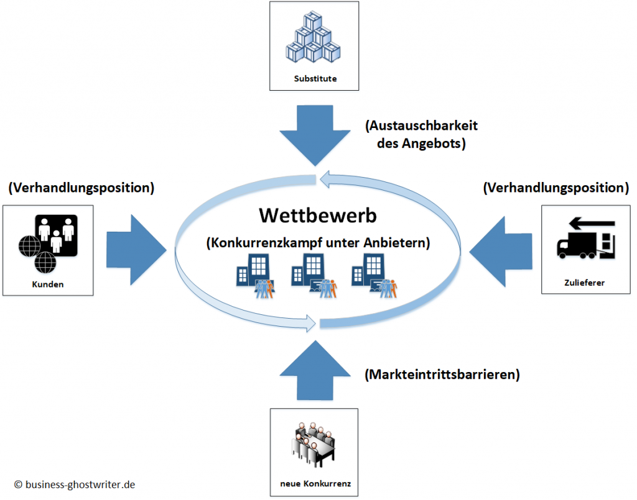
Makroumfeld
Politics: Amazon versucht sich rauszuhalten aber spendet auch politischen Kandidaten
Economics: Hat einen sehr großen Einfluss auf die Wirtschaft; Es gibt Kritik in Bezug auf Löhne und Steuerpraktiken
Technology: Entwickelt ständig neue Sachen (Alexa, KI Amazon Web Serivce) ; arbeiten auch an Drohnenlieferungen
Nature: Einige Maßnahmen getroffen: nachhaltige Lieferketten; Investitionen in erneuerbare Energie; weniger Verpackungsmaterial

Slide 4
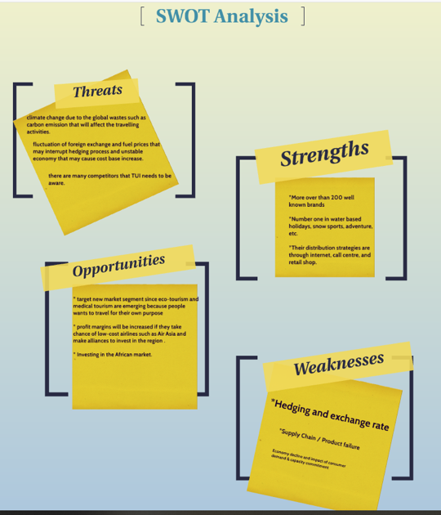
Michael Porter: 5 Kräftemodell
Probleme verhindern: Ausweitung der Produkte; Investition in Logistikinfrastruktur; Förderung von Eigenmarken
Bedrohung durch Lieferanten: Lieferketten kontrolliert durch KI; Eigenmarken (Sie kontrollieren Preis und Lieferung)
Bedrohung durch Kunden: Missbrauch ihres Dienstes durch Betrug oder unrechtmäßige Aktivitäten; Datenschutzverletzungen durch Kunden
Bedrohung durch Ersatzprodukte: Exklusive Produkte; Private Label; Online Reservierung von Produkten
Bedrohung durch Konkurrenz:
Konkurrenten: E-Bay; Alibaba
Große Kundenbasis; Guten Ruf; Schnelle Lieferung

Slide 5
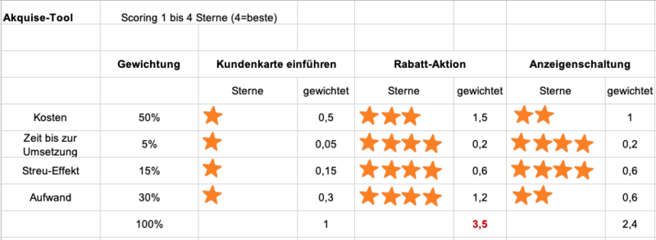
SWOT Analyse
Stärken: Starke Marke; Starke Finanzen; Innovative Technologie und starkes IT-System
Schwächen: Hohe Abhängigkeit von 3. Verkäufern; Datensicherung (Datenschutz)
Chancen: Wachsender Online-Einzelhandelsmarkt; Möglichkeit, in neue Märkte und Produktkategorien zu expandieren
Bedrohungen: Steigender Wettbewerb von E-Commerce-Unternehmen und traditionellen Einzelhändlern; rechtliche Herausforderungen

Slide 6
Scoring Modelle
Bewerten von Dingen z.B.: Service, Lieferung, Standtort, …
Entweder Sterne oder Symbole oder von 1-10
Am Schluss sieht man, was das Beste ist

Slide 7
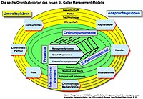
Managementkonzepte
Management by Objectives: Amazon verwendet kein MBO, aber eine ähnliche Methodik. Sie setzen große Ziele; Mitarbeiter sollen ihre eigenen Ziele setzen
Qualitätsmanagement: Starke Verpflichtung zur Qualität; es gibt ein Programm („Amazon Customer Obsession“) -> Mitarbeiter sind zuständig nur für Qualität und Kundenzufriedenheit
Lean Management: effiziente Logistik und schnelle Lieferung; Amazon nutzt Lean-Management für Maximierung von Prozessen
Change Management: verändert sich ständig; andauernde Verbesserungen; oft bezogen auf Innovation und Wachstum
Corporate Entrepreneurship: fördert Kultur und Innovation des Risikomanagements -> um neue Produkte zu entwickeln

Slide 8
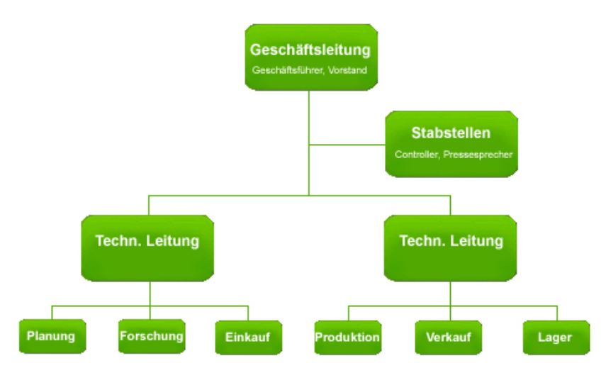
Umwelt- und Nachhaltigkeitsmanagement, Balanced Scorecard, St. Galler Management Modell
Umwelt: bis 2040 komplett klimaneutral; bis 2025 komplett recycelbare und wiederverwendbare Verpackung
Balanced Scored: Geschäftsstrategien messen -> Gewinn steigern; intern: Verbesserung der Geschäftsprozesse und Einführung von neuen Technologien
St. Galler Management Modell: - Eingeführt um nachhaltiges Wachstum sicherzustellen; Kundenorientierung ist das Wichtigste; Operative Exzellenz (skalierbare Systeme und Prozesse)

Slide 9
Steuern und Organisation
Aufbauorganisation: Hierarchische Organisationsstruktur;
Ablauforganisation: effizientes System für die Ablauforganisation
umfassendes Netzwerk von Logistikzentren und Lieferpartnern aufgebaut

Slide 10
Führung
geprägt von den Grundsätzen der Führungskultur
Führungskräfte eine klare Vision und Strategie haben
Klare Kommunikation und ein offenes Feedback unterstützen
Großer Wert auf eine datengetriebene Entscheidungsfindung
Führungskräfte werden ermutigt, auf Daten zu vertrauen, um fundierte Entscheidungen zu treffen

Slide 11
Danke für eure Aufmerksamkeit

